Slide 1
Charta der Vielfalt - Alter
Martin, Andreas und Nico

Slide 2
Struktur
Was ist eigentlich das “Alter”
Unterschiede zwischen Altersgruppen
Generationen
Beinflussung der Kultur durch Altersgruppen

Slide 3
Alter : Definitionsversuch
Alter: beschreibt Anzahl vergangener Jahre seit der eigenen Geburt; bedingt so Zugehörigkeit zu bestimmter Personengruppe
altern: beschreibt den Prozess des älter-werdens, den jeder im Laufe seines Lebens durchmacht; dieser Prozess stoppt nicht

Slide 4
Unterschiede zwischen Altersgruppen
Werte
Erfahrungen
Einstellungen
gesellschaftliche/familiäre Verhältnisse
Unterschiede könne zu Konflikten führen
→ treiben Innovation und man kann voneinander lernen

Slide 5
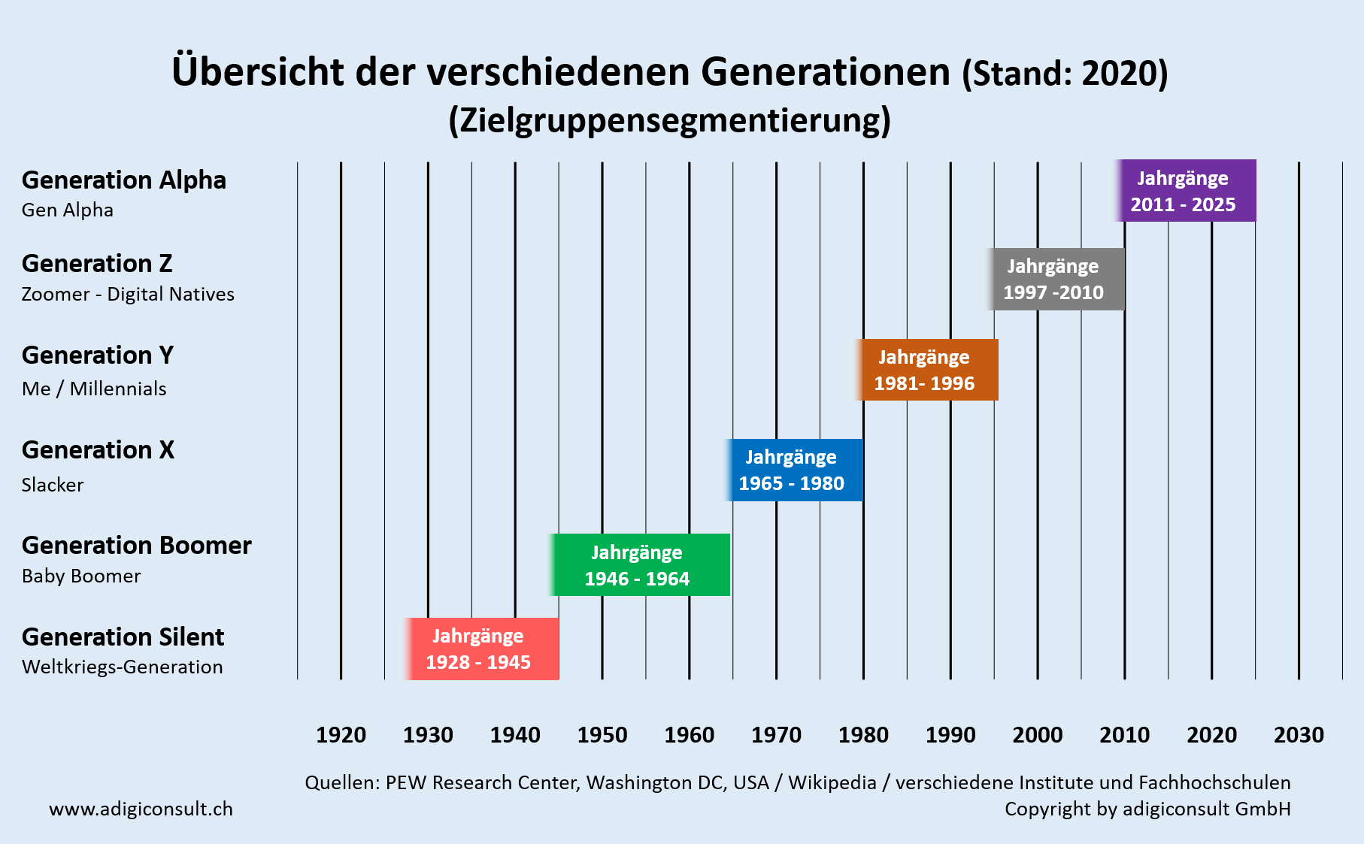
Verschiedene Generation

Slide 6
Generation : Definition
Gesamtheit der Menschen ungefähr gleicher Altersstufe [mit ähnlicher sozialer Orientierung und Lebensauffassung]
Quelle : https://www.duden.de/rechtschreibung/Generation

Slide 7
Generationen
Jede Generation wird von Ereignissen ihrer Zeit geprägt
„Silent Generation“ : zweiter Weltkrieg
Bei „Baby Boomer“ z.B. wirtschaftlicher Aufschwung nach Zweiter WK
Ereignisse haben Einfluss auf die Eigenschaften und Werte dieser Generation
„Silent Generation“ : Sparsamkeit; Vorsicht/Gehorsam gegenüber Autorität
„Baby Boomer“ : Konkurrenzverhalten; Individualismus
Jede „Generation“ hat eigene Interessen
z.B. bei Coronamaßnahmen sichtbar
nutzen Innovationen & Technik völlig unterschiedlich
andere Generationen können Eigenschaften oft nicht nachvollziehen, da sie nicht dieselben Erlebnisse durchmachten

Slide 8
Gefahr der Generationsbeschreibung
Verallgemeinert ganze Jahre/Jahrzehnte
Gibt auch andere Eigenschaften in Menschen
„Eigenschaften“ oft aus Vorurteilen abgeleitet
z.B.: - Generation Y/Millenials : politisch uninteressiert - Generation Z : politisch interessiert
Kann zu Abgrenzung zwischen Generationen führen → verschärft Generationenkonflikt
Forscher bezweifeln auch Abgrenzungsmöglichkeit von Generationen
➔ Generationendenken muss hinterfragt werden

Slide 9
Wie Alter eine Kultur beeinflusst.
verschiedene Denkweisen
unterschiedliche Herangehensweisen
verschiedene Lebenserfahrungen
→ Beeinflussen Entscheidungen in Gesellschaft, Politik und Wirtschaft
➔ Kultur wird von diesen Entscheidungen geprägt und mitgestaltet

Slide 10
Danke fürs Zuhören

Slide 11
Quellen
https://www.adigiconsult.ch/glossar/generation-silent-baby-boomer-x-y-me-millennials-z-alpha/
de.statista.com
Quarks.de
Charta-der-vielfalt.de
Duden.de

